Slide 1

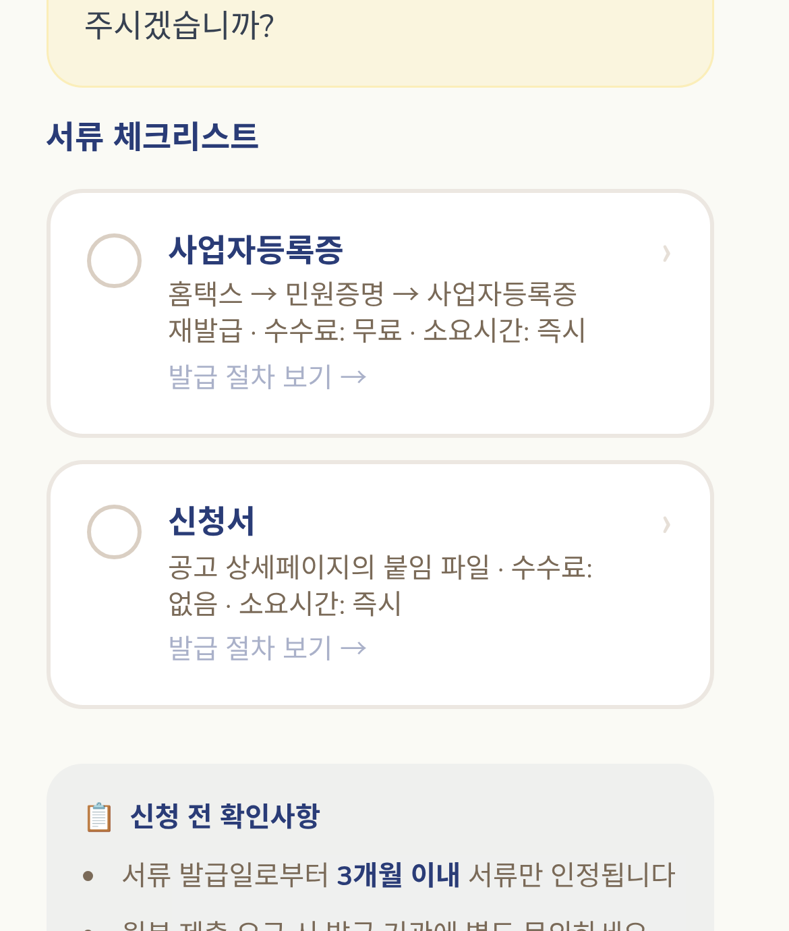
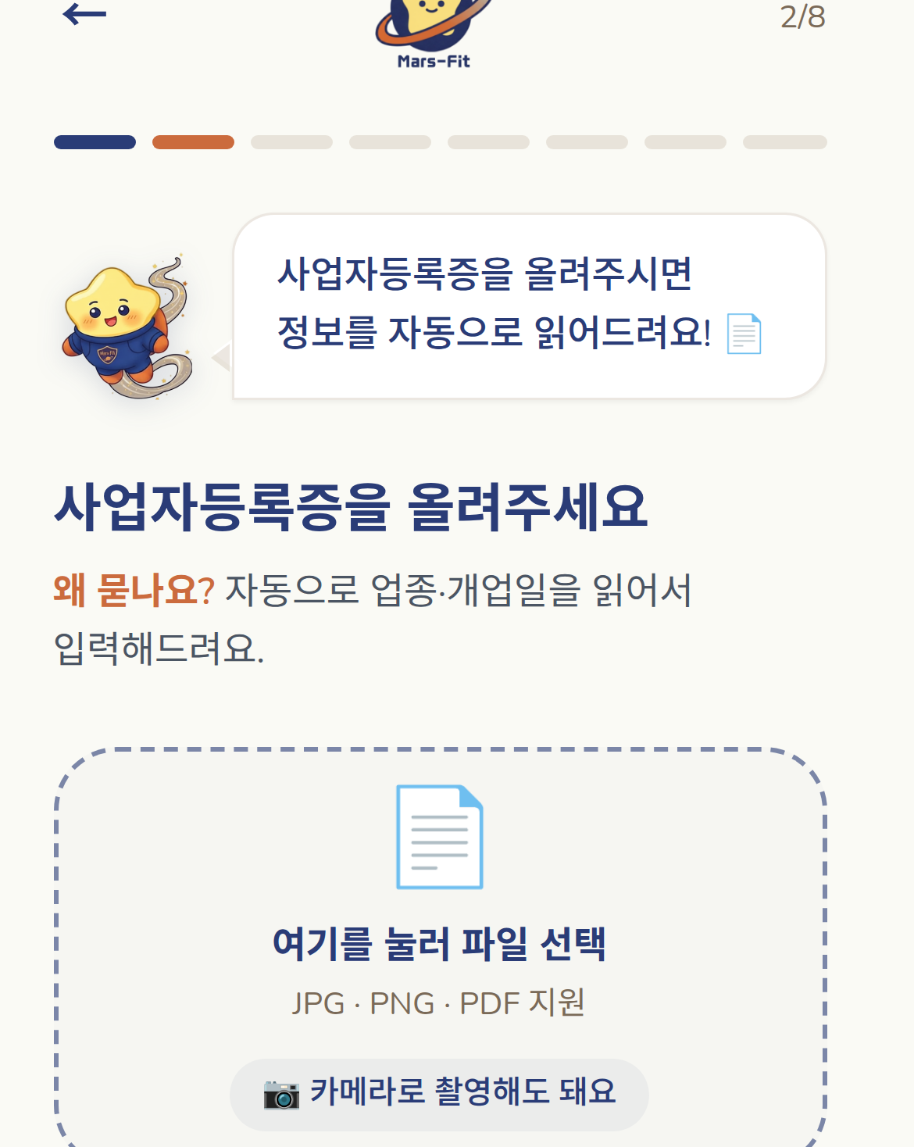
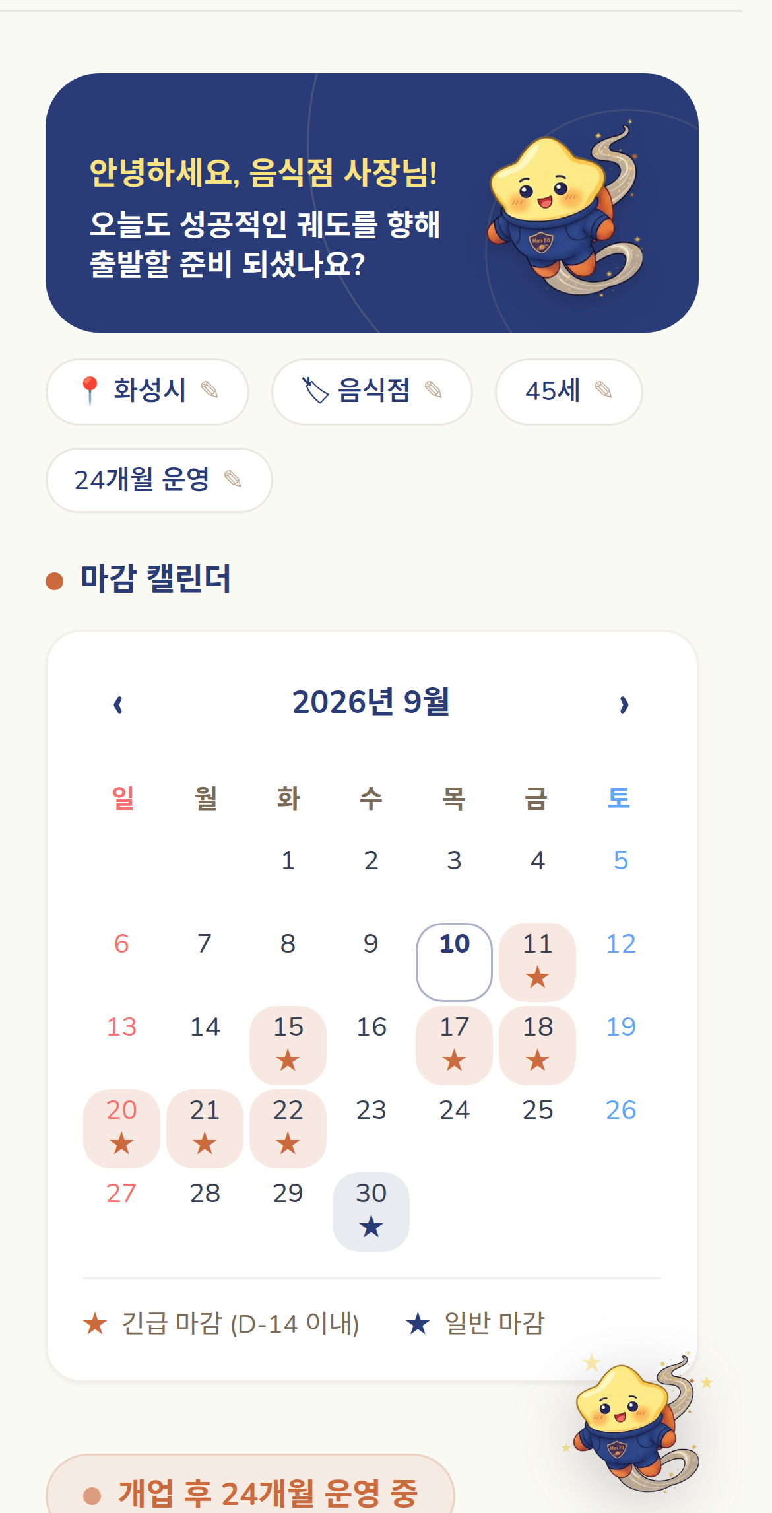
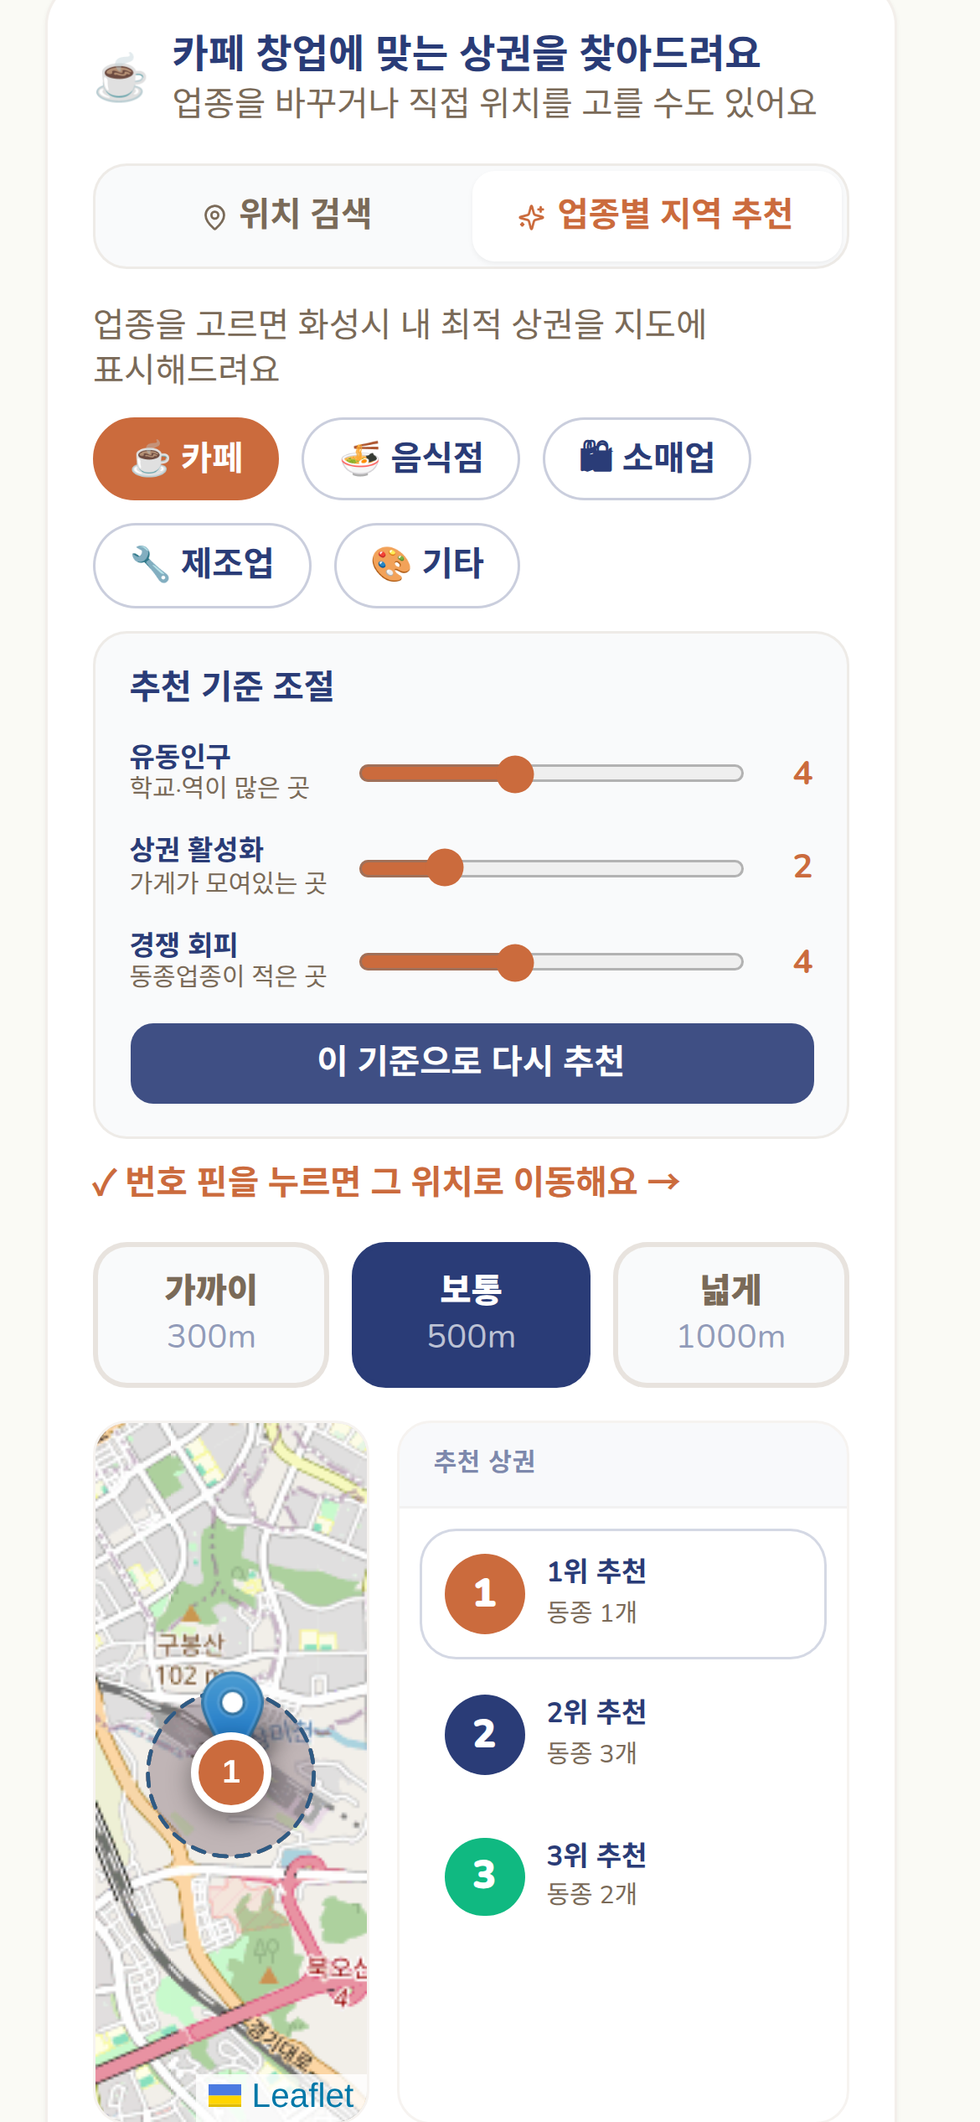
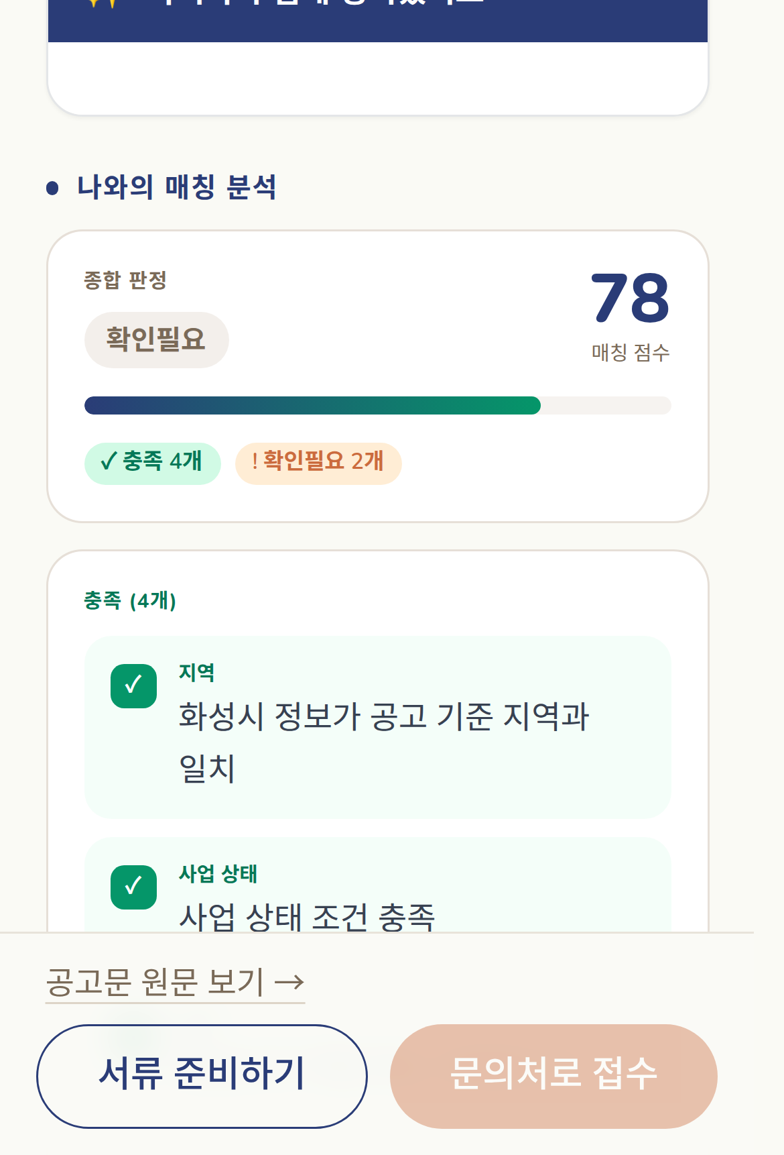
2026 AI화성 챌린지 in 수원대학교 · 최우수상
Mars-Fit — 화성시 소상공인 AI 경영동행 서비스
흩어진 지원사업을 내 조건으로 판정하고, 서류 준비와 신청까지 데려다주는 웹 서비스
임대윤 · 전서희 · 전성현 수원대학교 데이터과학부
휴대폰으로 열어보세요
왜 만들었나
서류는 계산해서 알려준다
지원사업이 한곳에 모여 있지 않다. 중앙(기업마당)과 화성시청 고시공고를 따로 뒤져야 한다.
찾아주는 데서 끝내지 않는다. 판정이 끝나면 「그래서 뭘 내야 하나」가 남는다. 공고마다 낼 서류가 다르고, 오늘 74건에 서류가 195개 · 52종 붙어 있다.
화성시가 직접 하는 사업은 중앙 목록에 안 올라온다. 소상공인 자금지원(특례보증 5천만원·이차보전 2%)과 저신용 미소금융 이자지원이 그렇다 — 지금 열려 있는데 중앙에서는 보이지 않는다.
세 단계로 계산한다
자격 요건이 공문서 언어다. 「내가 되는지」를 사장님이 스스로 판단하기 어렵다.
1
공고문에서 뽑는다
그리고 마감은 되돌릴 수 없다.
「제출서류·구비서류」 머리말 아래의 표와 목록을 읽는다. 쉼표로 묶인 줄은 나누고, 서류명 뒤에 붙은 발급처 안내는 떼어낸다.
2
프로필로 거른다
사장님이 겪는 흐름
서류마다 조건이 달려 있다 — 「직원이 있으면 4대보험 가입자명부」처럼. 값을 모르면 일단 남긴다. 빠뜨리는 쪽이 더 나쁘다.
등록증 사진 1장
›
조건 자동 매칭
›
조건별 판정
›
서류 발급 안내
›
접수 · 알림
3
발급 정보를 붙인다
발급 절차·수수료·소요시간을 얹고, 공통필수 · 조건부필수 · 해당시제출로 갈라 적는다.
그리고 그 기관으로 바로 보낸다
「발급 절차 보기」를 누르면 사장님이 홈택스·정부24 를 따로 찾아 들어갈 일이 없다.
서류 26종에 붙여둔 발급처 — 온라인 절차 24종 · 바로 가는 링크 16종
홈택스 7종
정부24 5종
건강보험공단 2종
대법원 전자가족관계 1종
중소벤처24 1종
체크한 것은 공고마다 따로 남는다. 발급 3개월 이내 서류만 인정된다는 것도 같이 적는다.
상권 추천 알고리즘
업종을 고르면 자리를 추천한다. 「고른 자리를 분석」하는 기존 서비스와 방향이 반대다. 화성시를 500m 격자로 나눠 칸마다 점수를 매긴다.
score = w_ft·유동인구 + w_dem·상권활성화 − w_comp·경쟁강도
등록증을 올리면 자동으로 읽는다
내 조건으로 걸러진 목록 · 긴급 마감
유동인구 = 학교×220 + 카페×90 + 음식점×55
+ 역 승하차×0.15 + 아파트 세대×0.08
사진 한 장이면 시작된다. 사업자등록증을 찍으면 상호·업종·개업일을 읽어 프로필을 채운다. 사진은 메모리에서만 읽고 저장하지 않으며 등록증 전문도 돌려주지 않는다.
가중치를 사장님이 직접 조절한다
유동인구 · 상권 활성화 · 경쟁 회피 세 축을 슬라이더로 옮기면 추천 자리가 그 자리에서 다시 계산된다. 기본값은 4 : 2 : 4.
조건 판정 매칭 엔진
숫자를 지어내지 않는다
공고 한 건을 12개 조건축으로 쪼개 사장님 프로필과 하나씩 맞춰본다. 「지원사업 목록」이 아니라 「판정」을 준다.
상가·학교·역·아파트는 모두 실측값이고, 유동인구만 그것을 가중합산한 추정치라 화면에 「예측」이라 적는다. 카드매출도 그 행정동 자료가 없으면 화성시 평균으로 떨어뜨리고 「이 자리 매출이 아닙니다」라고 밝힌다.
지역 · 업종 · 나이 · 사업 상태 · 사업자 형태 · 창업 경험 · 소득·자산 구간
운영 기간 · 연 매출 · 혼인 상태 · 부모 동거 여부 · 지원 자격
경쟁강도 기준도 업종마다 다르다 — 같은 「10개」라도 카페는 붐비고 음식점은 한산하다. 카페 8·20, 음식점 15·40, 소매업 10·30 이 경계다.
매칭 점수 = Σ( wᵢ × vᵢ ) ÷ Σ wᵢ × 100
격자에 얹는 것 — 상가 30,297 · 학교 188 · 지하철역 5 · 아파트 47개 행정동. 반경은 300 · 500 · 1000m 로 바꿔 볼 수 있다.
판정
무슨 뜻인가
조건값 vᵢ
오늘 74건
신청가능
조건이 모두 맞는다
1.0
31건
매일 도는 공고 수집
확인필요
공고문만으로는 판단이 서지 않는다
0.5
27건
06:11
수집
›
guard
회귀 검증
›
커밋 · 푸시
›
GitHub Actions
빌드 검사
›
Vercel
자동 배포
대상아님
맞지 않는 조건이 분명히 있다
0.0
16건
「확인필요」를 지우지 않는다.
기업마당 API + 화성시청 고시공고 · 매일 1회
모르는 것을 아는 척도, 모르는 척도 하지 않는다. 업종이 못 박힌 공고는 대상아님이 아니라 확인필요로 내린다 — 제조업을 겸하는 사장님이 있기 때문이다.
수집만 제공 서버의 cron 이 맡는다. 기업마당 API 가 GitHub 러너 IP 에 응답하지 않아 스케줄을 껐다. Actions 는 대신 빌드 검사를 맡는다 — main 에 올리면 사람 손 없이 Vercel 이 그대로 실서비스에 올리기 때문이다.
조건마다 무게가 다르다
총량으로 검증하지 않는다. 마감된 공고가 빠지면 딸린 서류도 같이 빠져 「데이터가 깎였다」로 잘못 읽힌다. 양쪽에 다 있는 공고만 골라 [서류·조건·본문]을 견준다.
「소상공인이면 누구나」에는 0.7점만 준다. 자격은 되지만 나에게 맞는 사업은 아니다. 1.0 을 주면 요건이 그것뿐인 공고가 전부 100점으로 묶여 순위가 사라진다.
「불충족」은 확실할 때만 쓴다
걸리면 커밋하지 않고 관리자 카카오톡으로 알린다. 로그 파일에만 적어두면 아무도 안 본다.
하나라도 있으면 그 공고는 대상아님이 되어 목록에서 사라진다. 애매한 것은 여기 넣지 않고 확인필요로 남긴다.
지금 돌아가고 있다
오늘 74건에서 조건 309개를 판정했다 — 충족 247 · 확인필요 46 · 불충족 16. 공고마다 서류도 같이 붙는다(195개 · 52종).
줄 세우기는 접수중 먼저, 그 안에서 점수순이다. 판정을 점수보다 먼저 보면, 화성시 사업이 서류 한 줄로 확인필요가 되는 순간 전국 공고 수십 건 아래로 밀린다. 확인필요는 이미 0.5 로 반영돼 있다.
74
12
18
43
52
공고 · 실시간
조건축
세무 항목
행정용어
서류 종류
카카오 로그인 없이도 전부 쓸 수 있다 · 기기 저장이 원본, 서버는 통로
https://ai-hwaseong-ten.vercel.app · React 18 + Vite · Vercel Serverless · Supabase · 제공 서버 cron

